Slide 1
ERASMUS+ Polsko 21. – 27. 5.2023
vzdělávání dospělých KA122
- stínování
Wojewódzka i Miejska Biblioteka Publiczna w Rzeszowie

Slide 2
Řešov
196 000 obyvatel
metropole Podkarpatského vojvodství
dopravní uzel na trase Drážďany - Krakov – Lvov
cca 80 km od hranic s Ukrajinou
univerzita
mezinárodní letiště
ŘEŠOV
LYSÁ N. L:

Slide 3
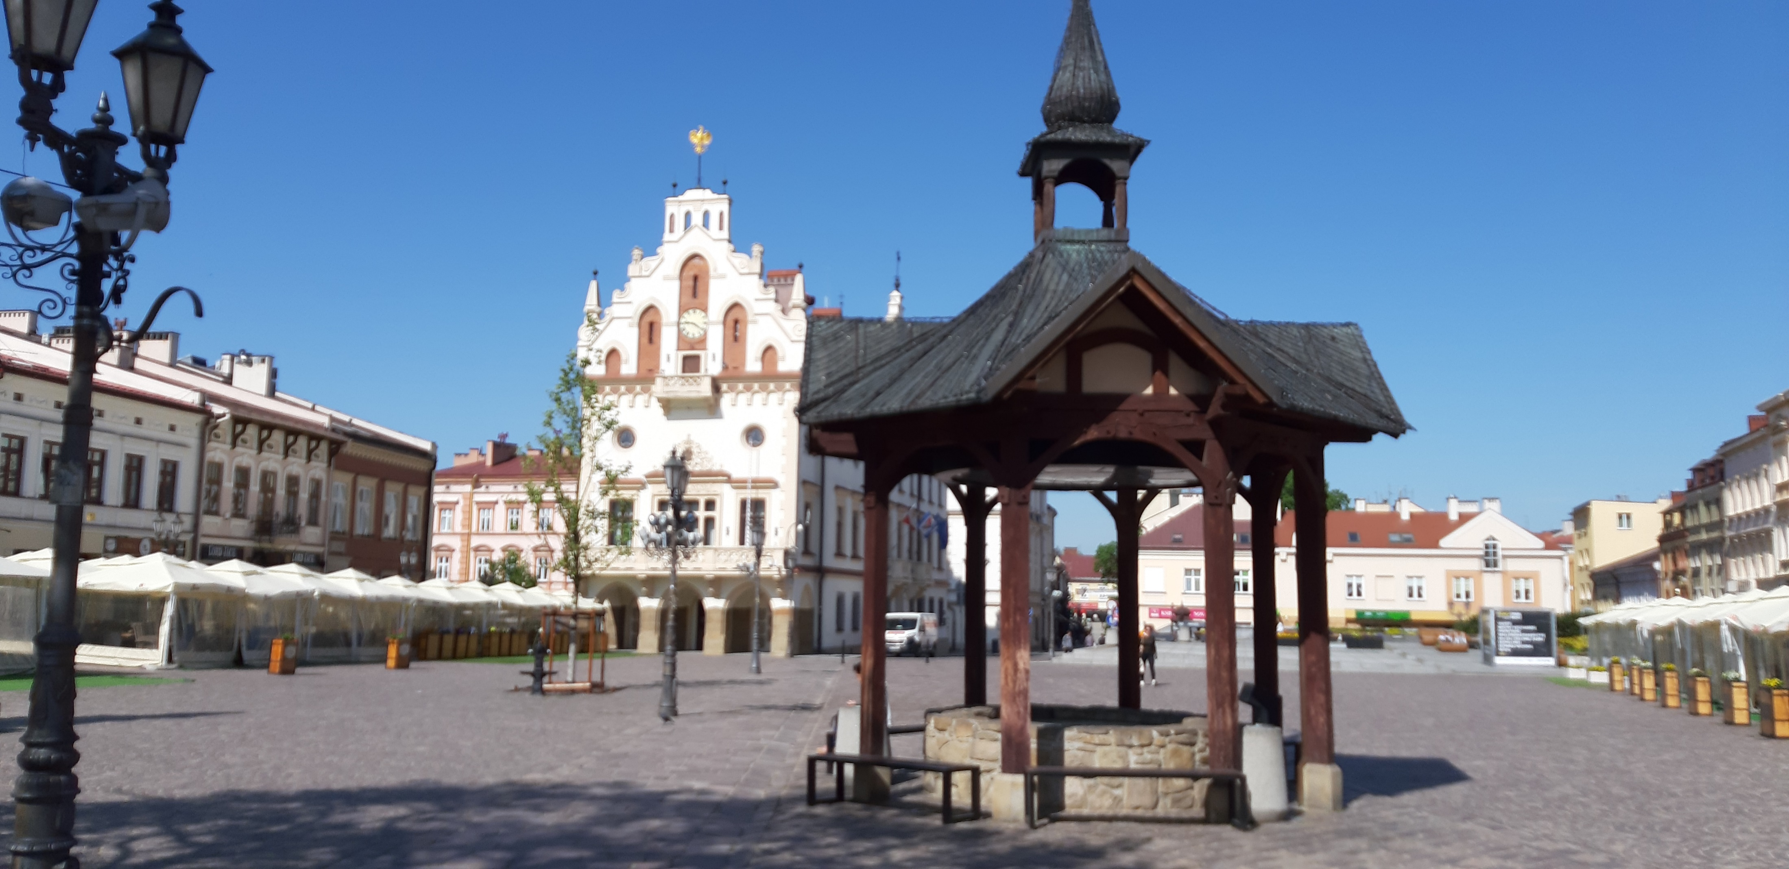
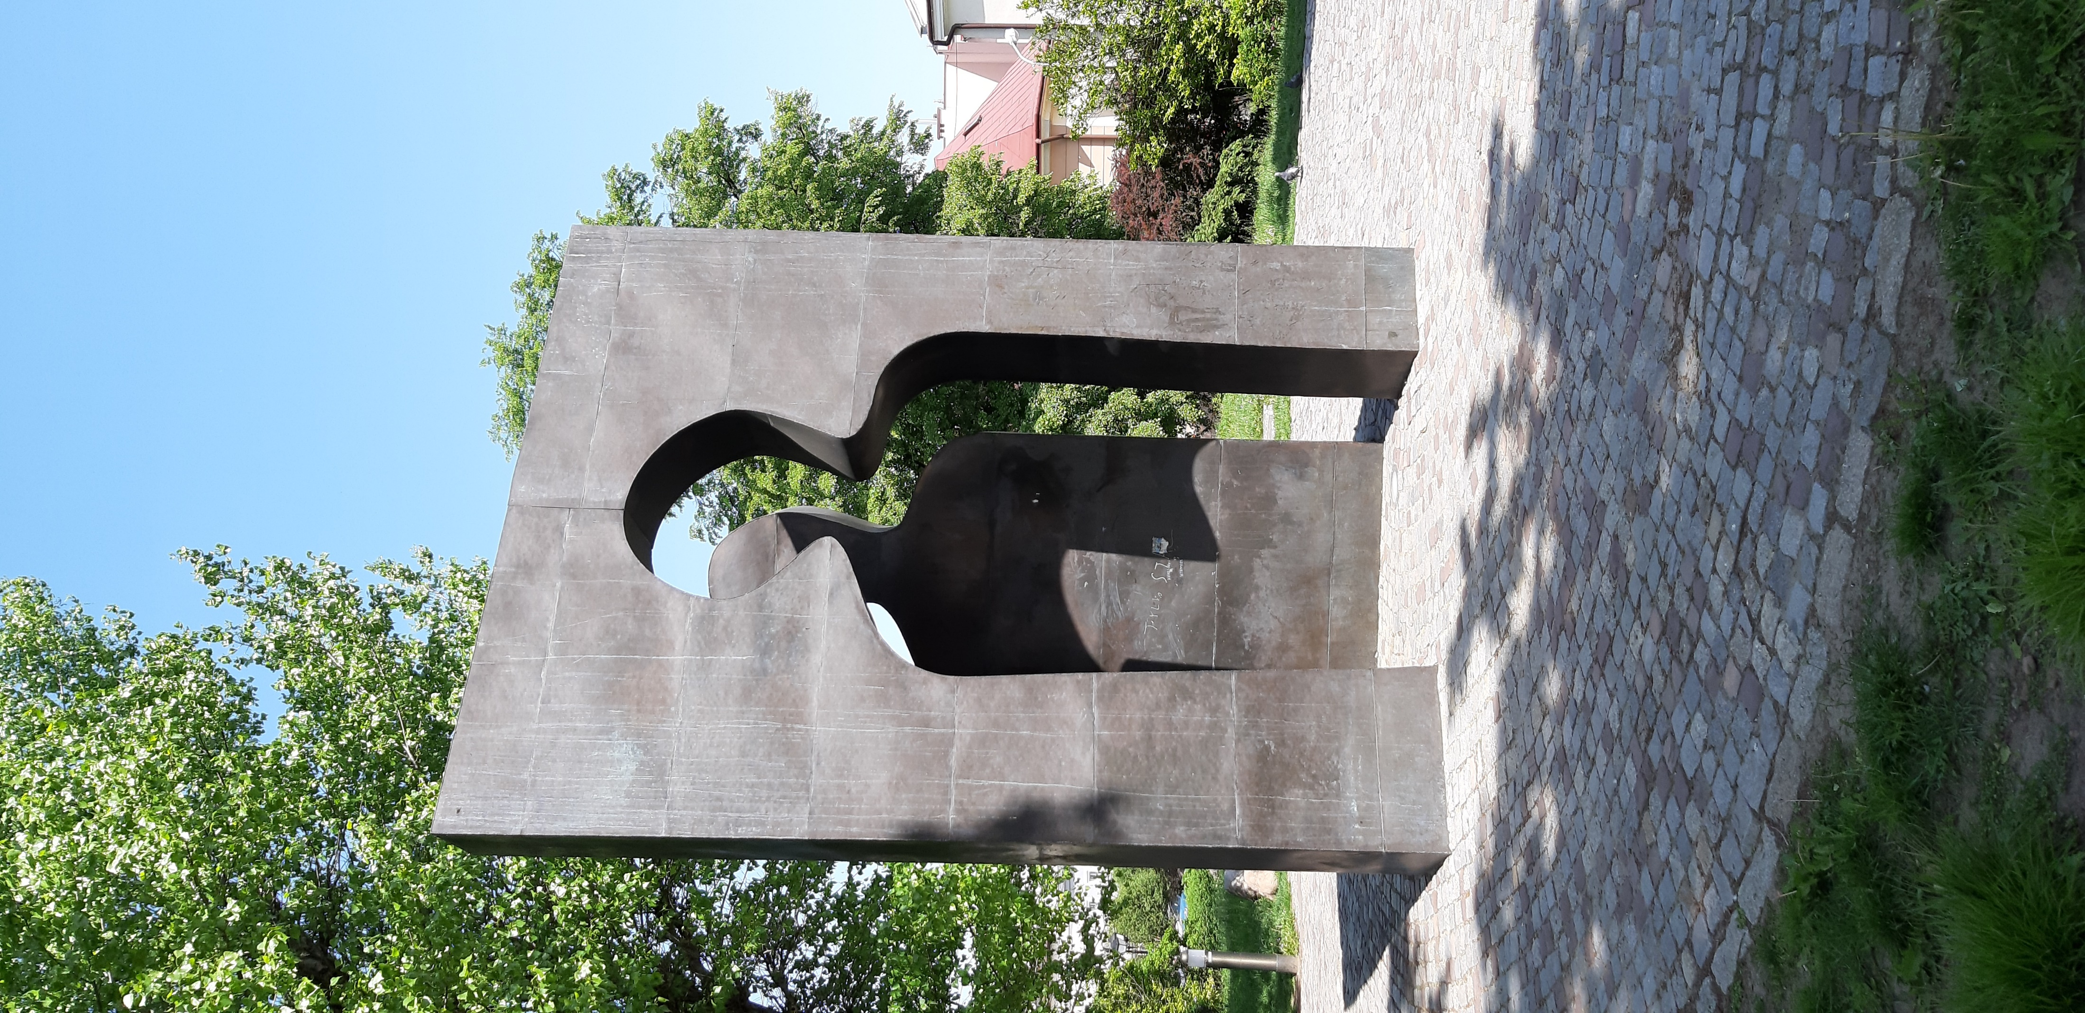
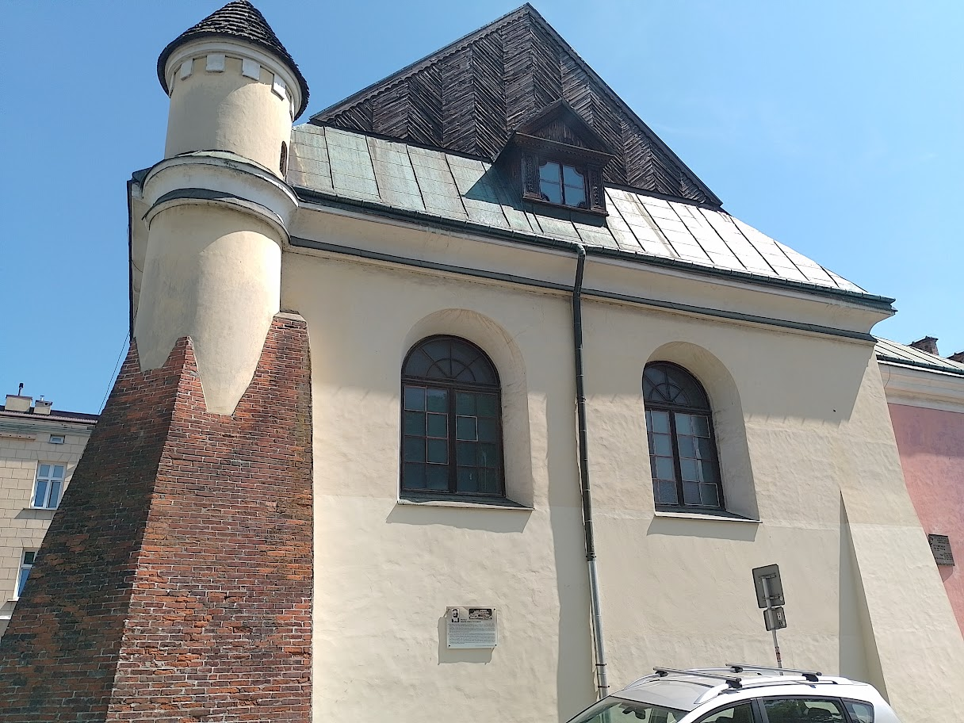
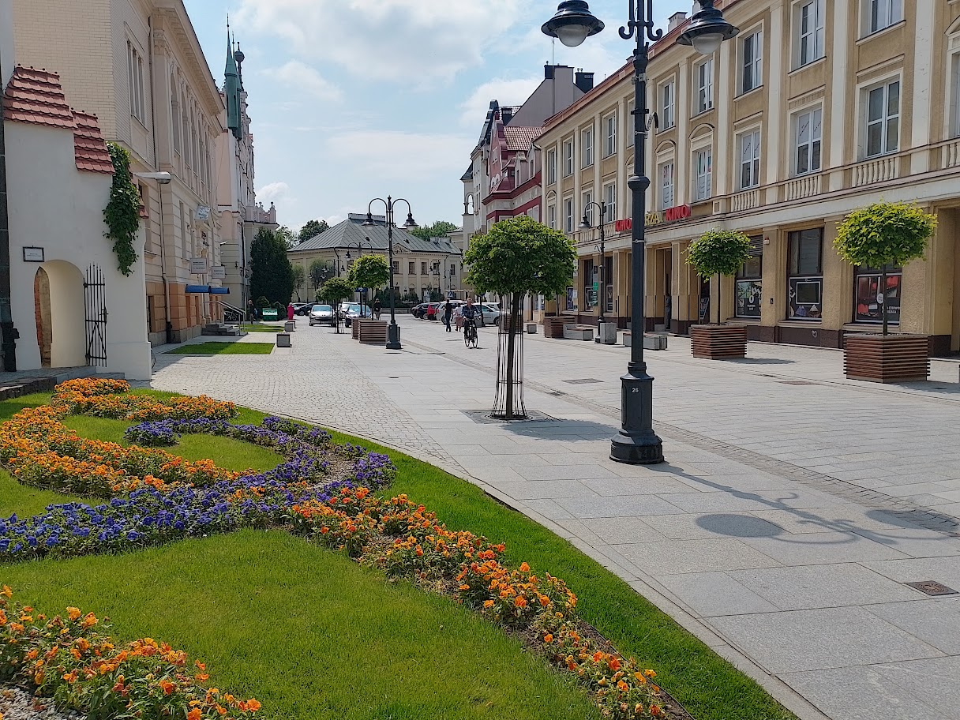
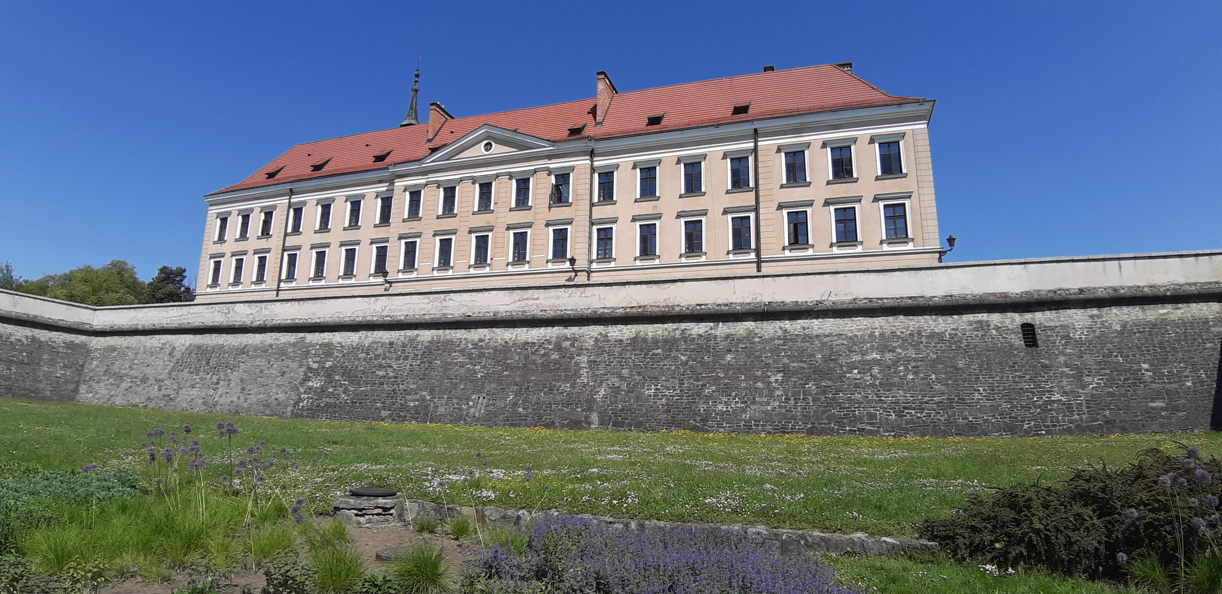
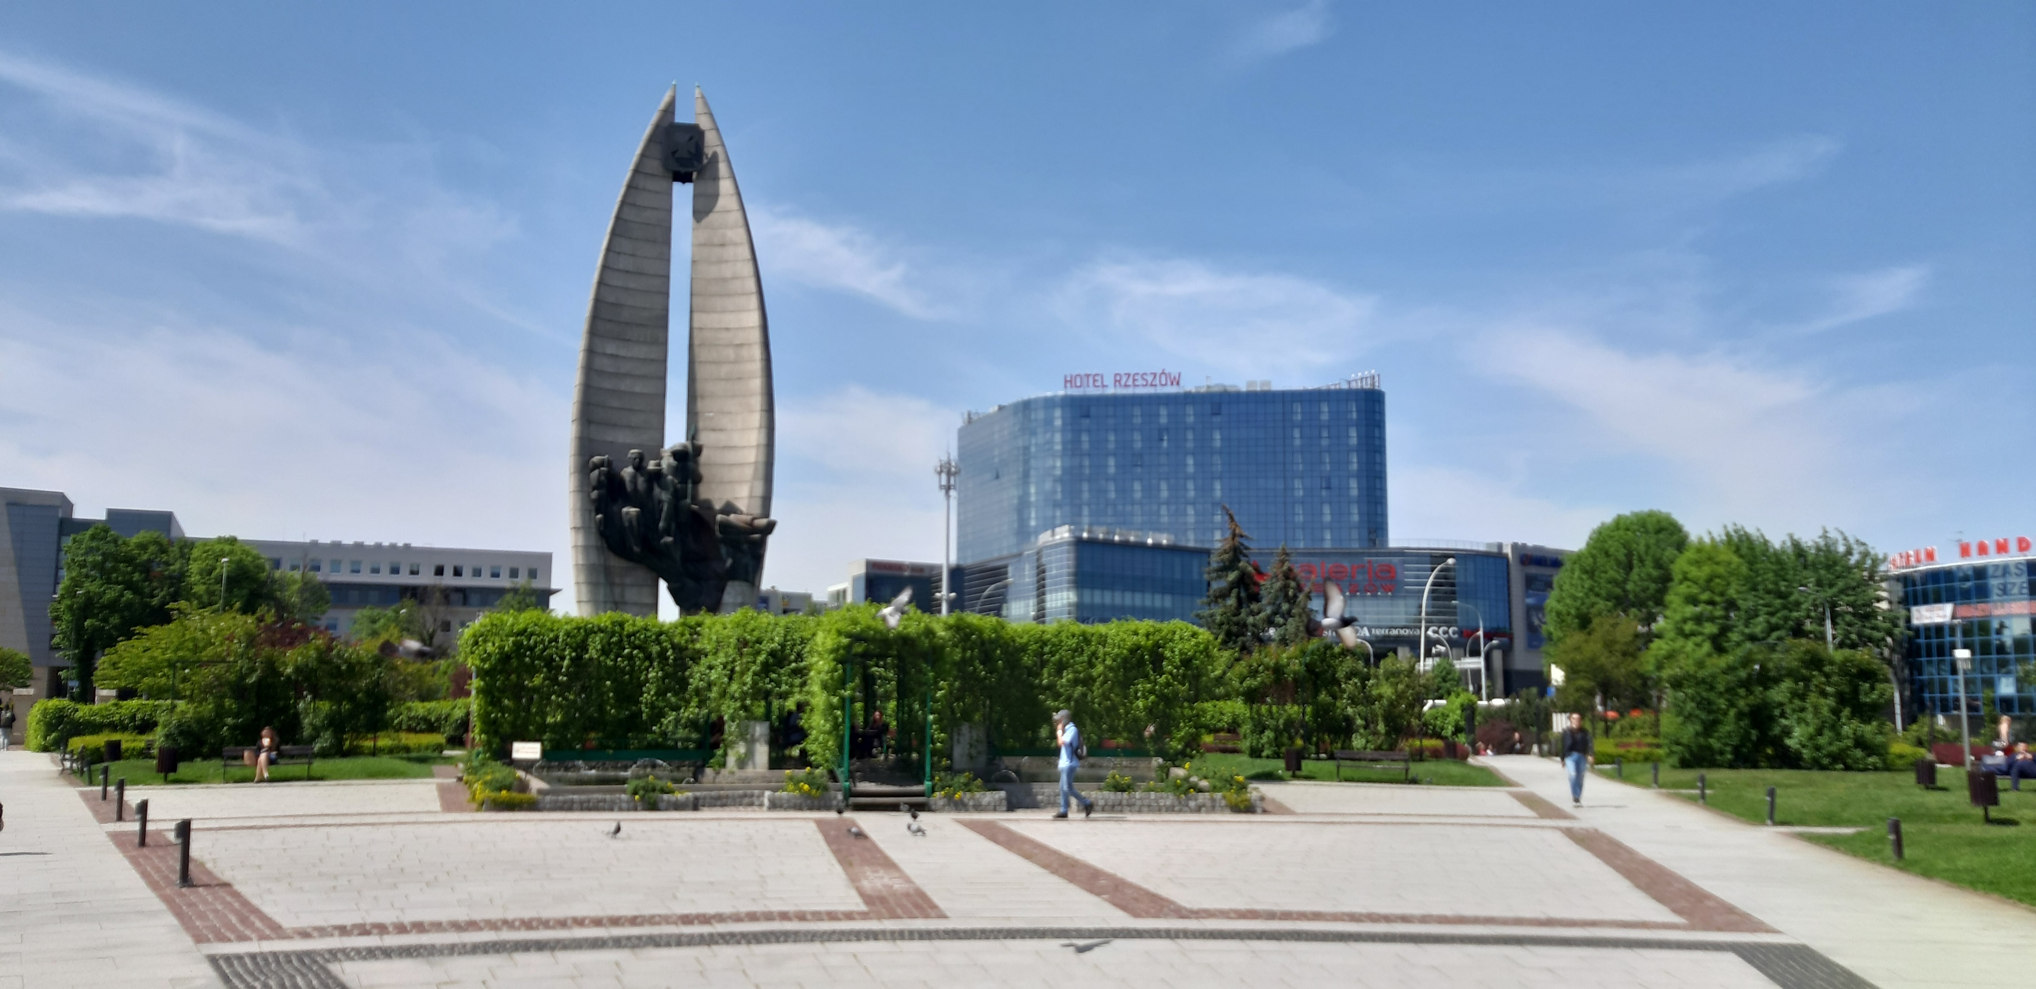

Slide 4
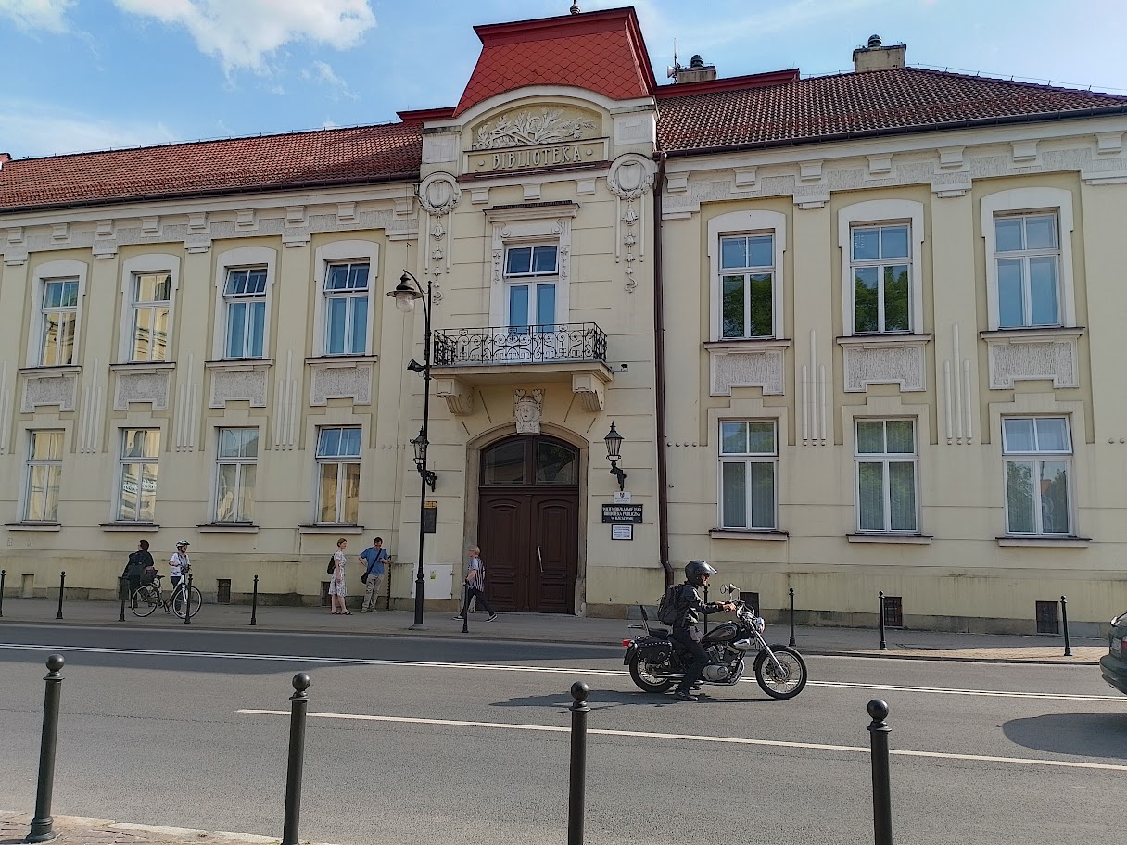
Wojewódzka i Miejska Biblioteka Publiczna w Rzeszowie
- hlavní budova, hlavní výpůjční pobočka, hlavní výpůjční pobočka
pro děti, hudební pobočka, + 18 dalších poboček
- počet zaměstnanců - 124
- velikost fondu – 565 708 dokumentů
- počet registrovaných čtenářů – cca 25 000
- počet výpůjček – 843 738 absenčních výpůjček za rok (fond obsahuje knihy, časopisy, hudebniny, audioknihy, DVD)
- počet akcí – 1 615 akcí za rok
- metodicky má pod sebou všechny knihovny ve vojvodství
- knihovna slouží i ukrajinským uprchlíkům. V současné době ji využívá 295 ukrajinských uživatelů.

Slide 5
pondělí 22.5.
- pobočka č. 18
- centrální knihovna (setkání s vedením knihovny, prohlídka výstavy)
- vzdělávací akce pro studenty (přednáška v angličtině o Gruzii a Tunisku + výstava různých typů knih z fondu knihovny – liberatorium grafické knihy)
- hlavní výpůjční pobočka
- vernisáž výstavy obrazů v knihovně

Slide 6
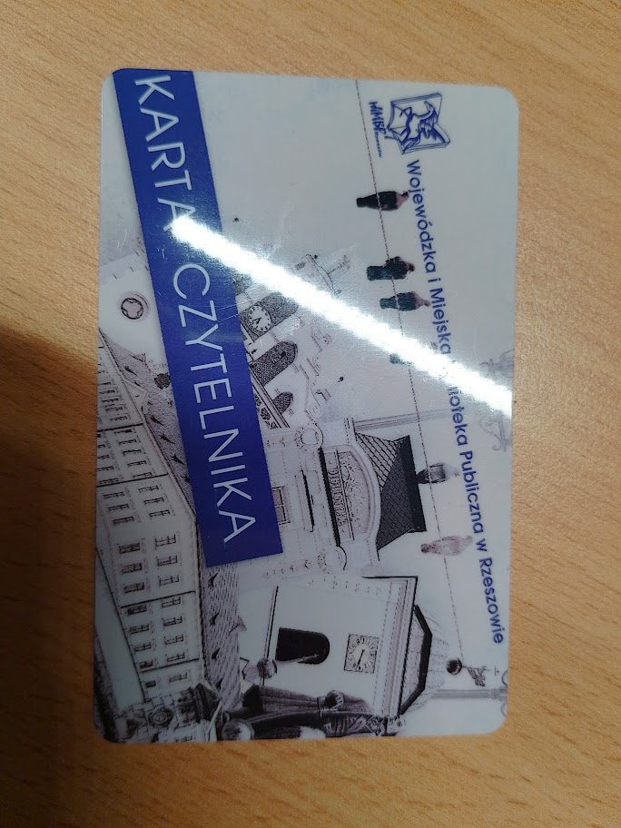
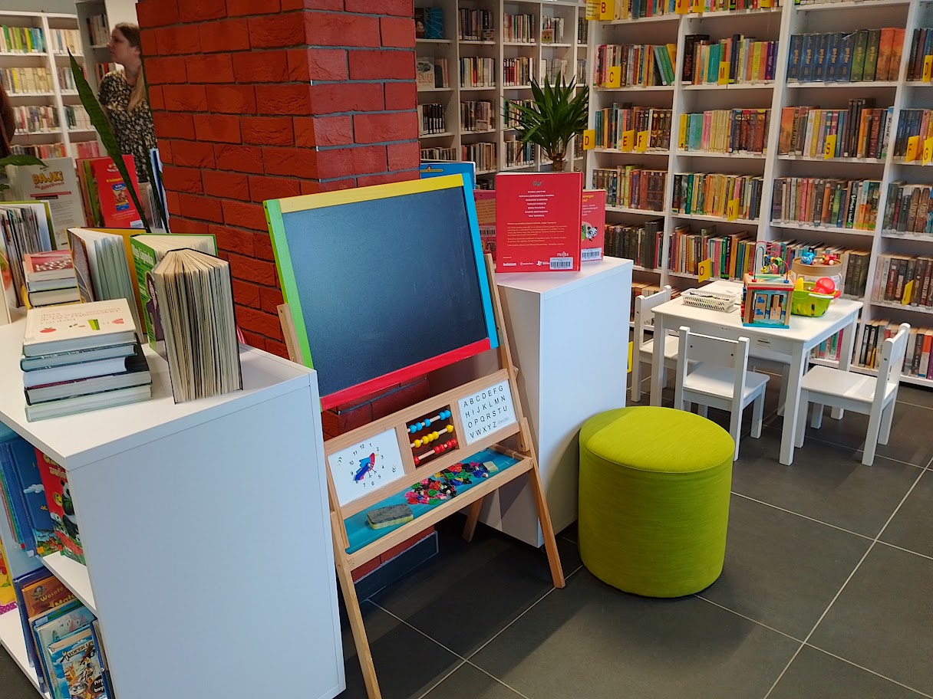
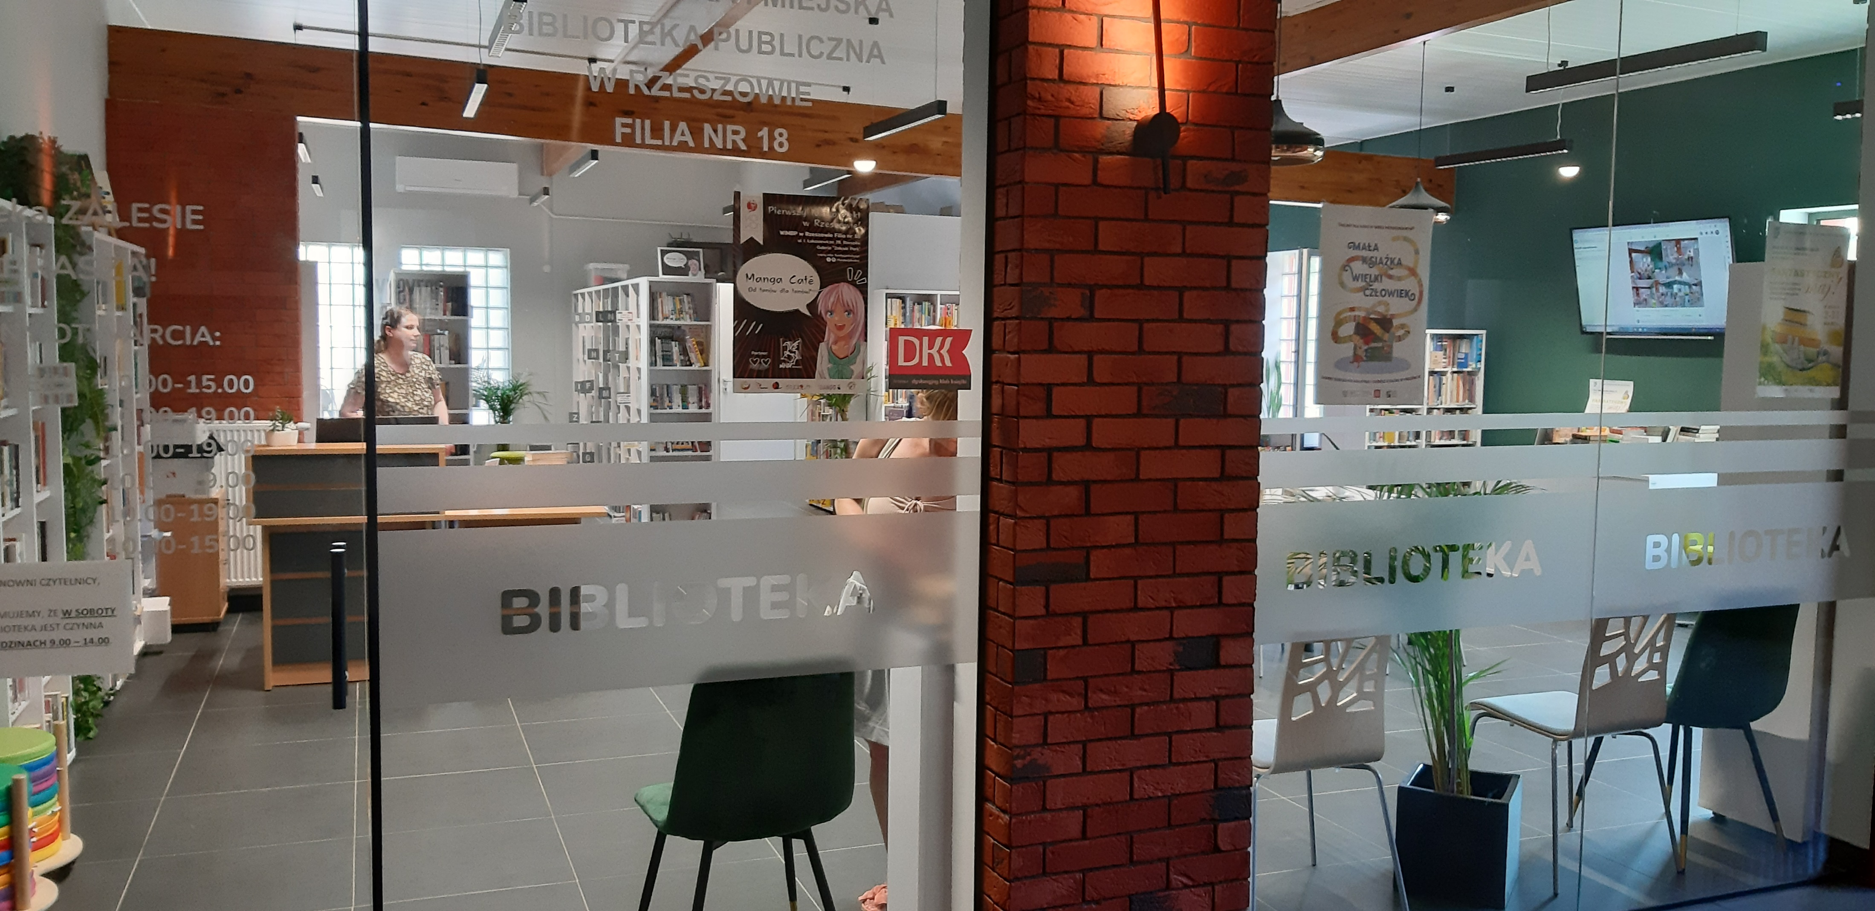
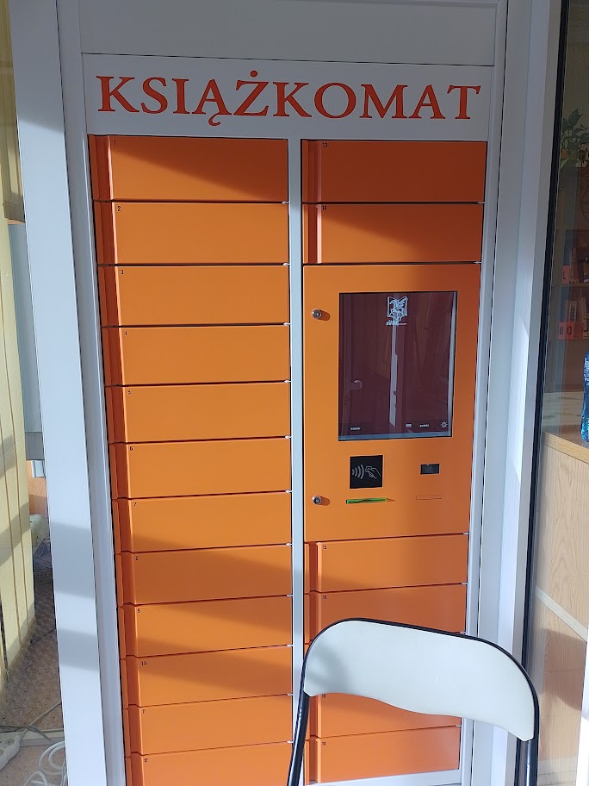
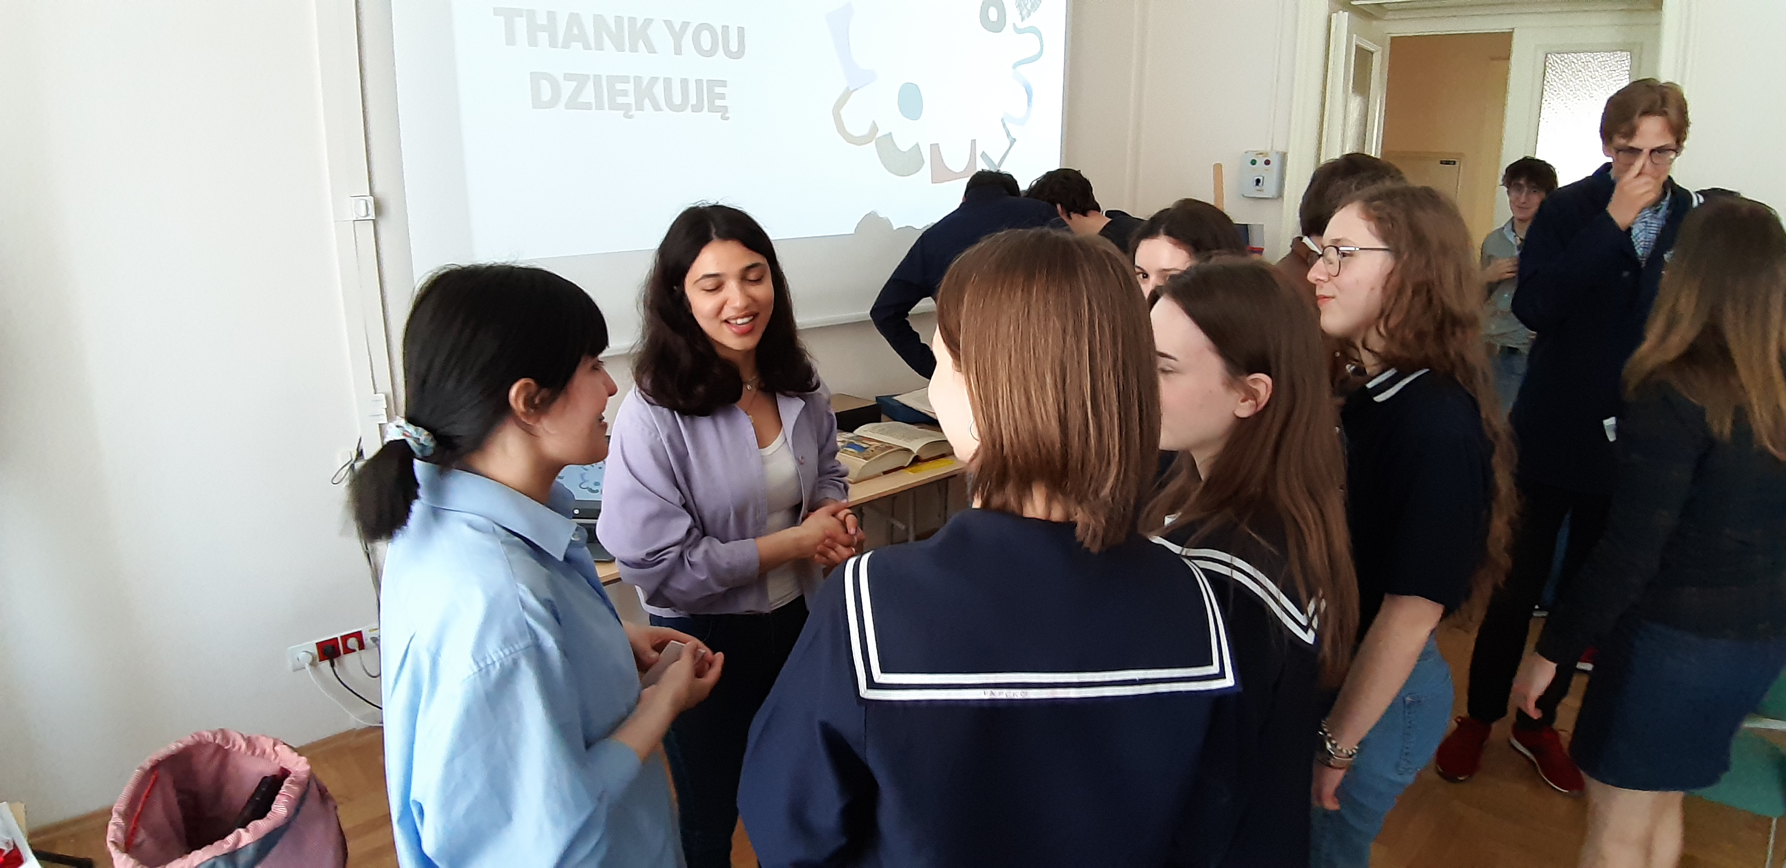
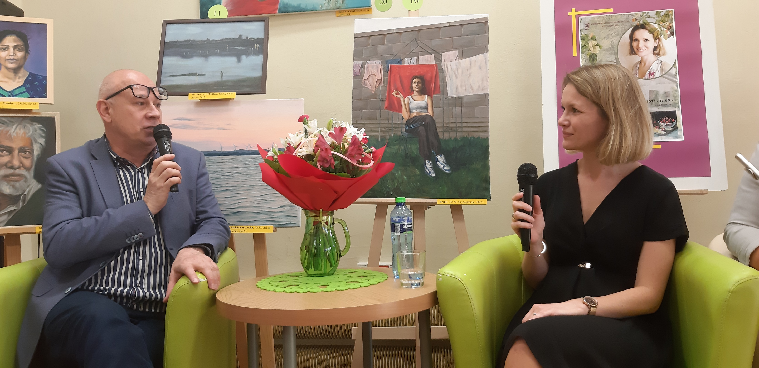

Slide 7
úterý 23.5.
- hlavní výpůjční pobočka pro děti
- centrální knihovna (prohlídka depozitářů, skladů a studovny)
- cestopisná přednáška pro seniory (Nepál, Kuba, USA)
- kreativní kurz malování plátěných tašek

Slide 8
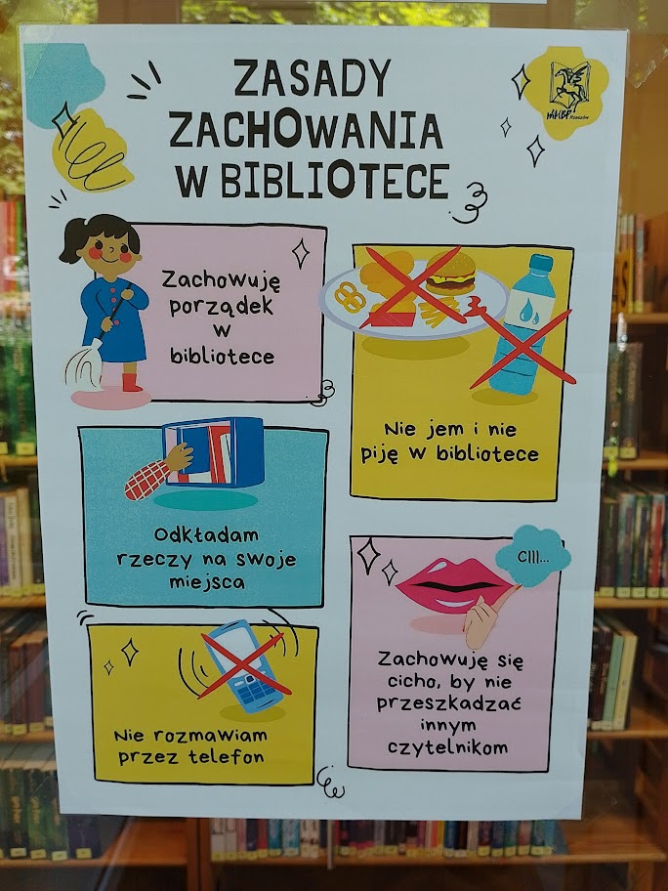
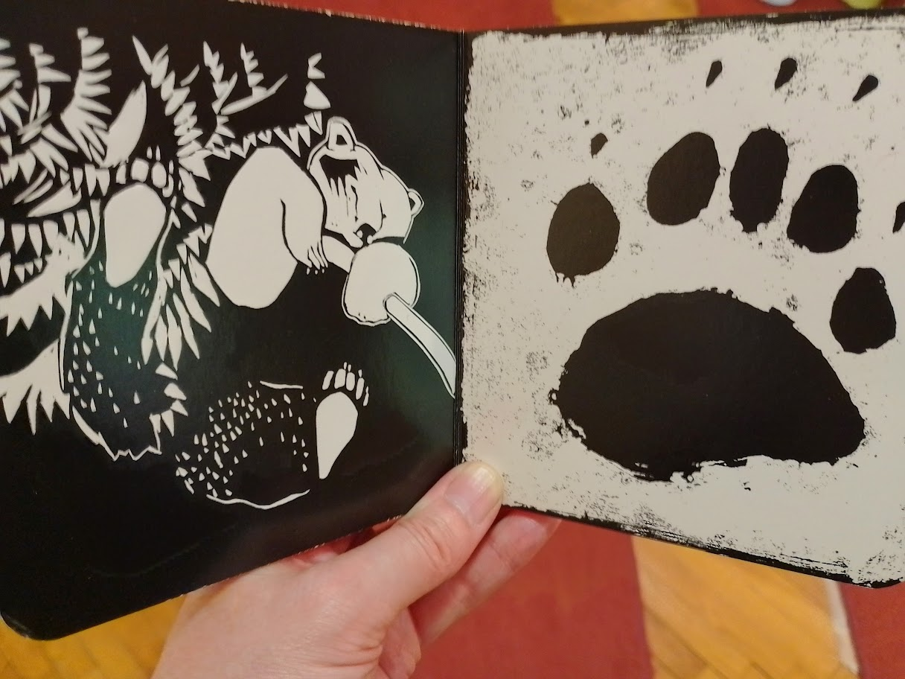
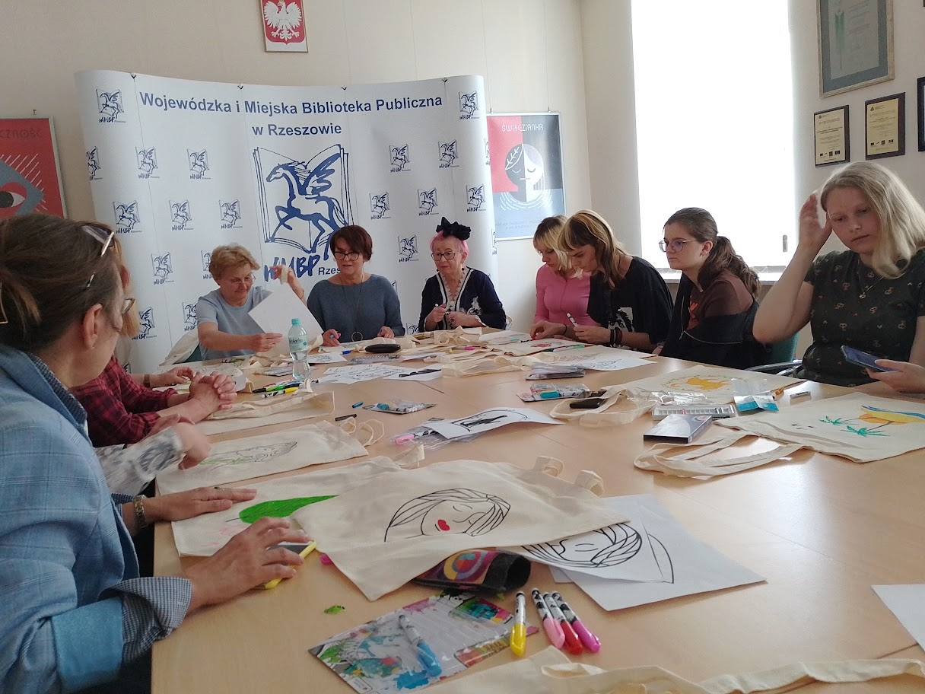
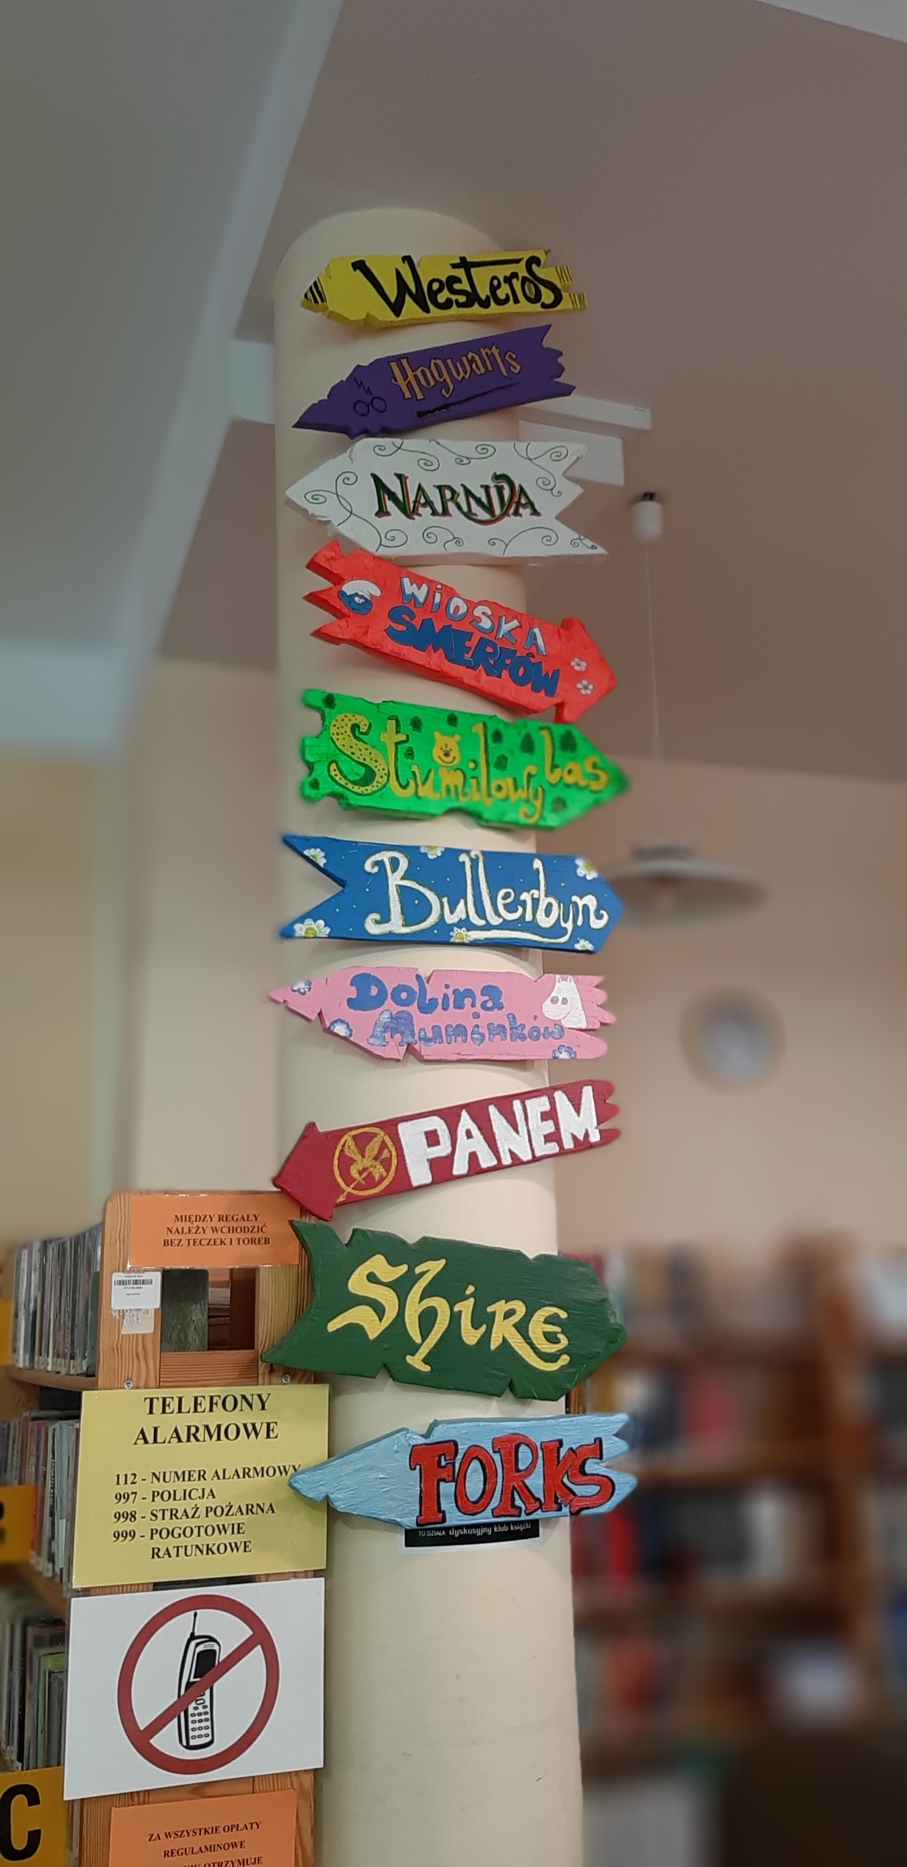
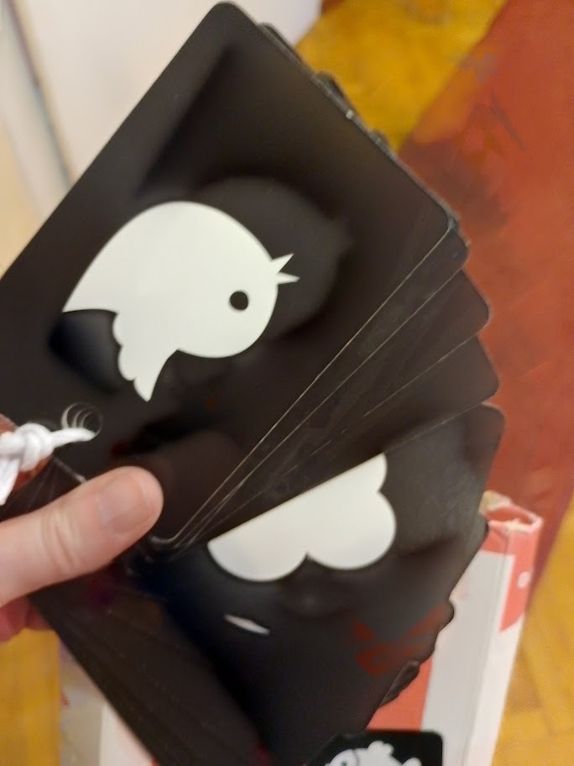
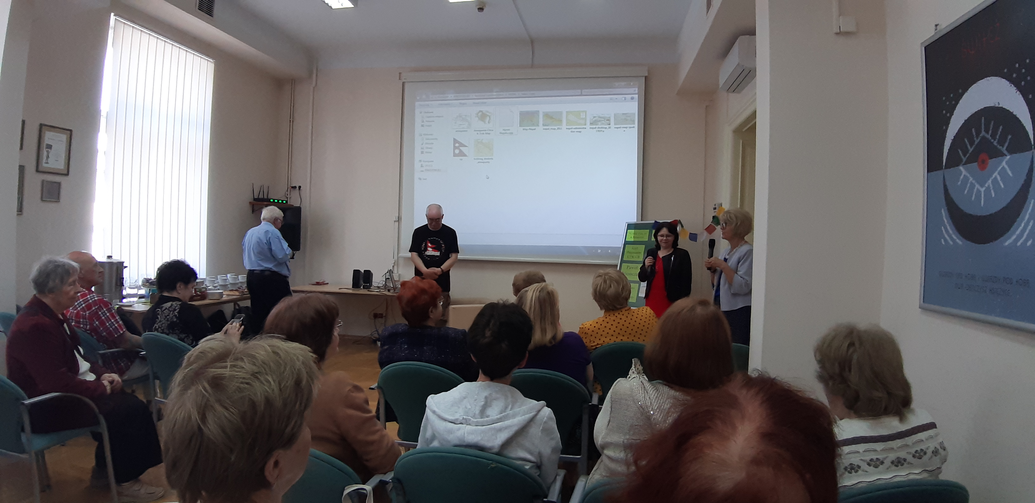
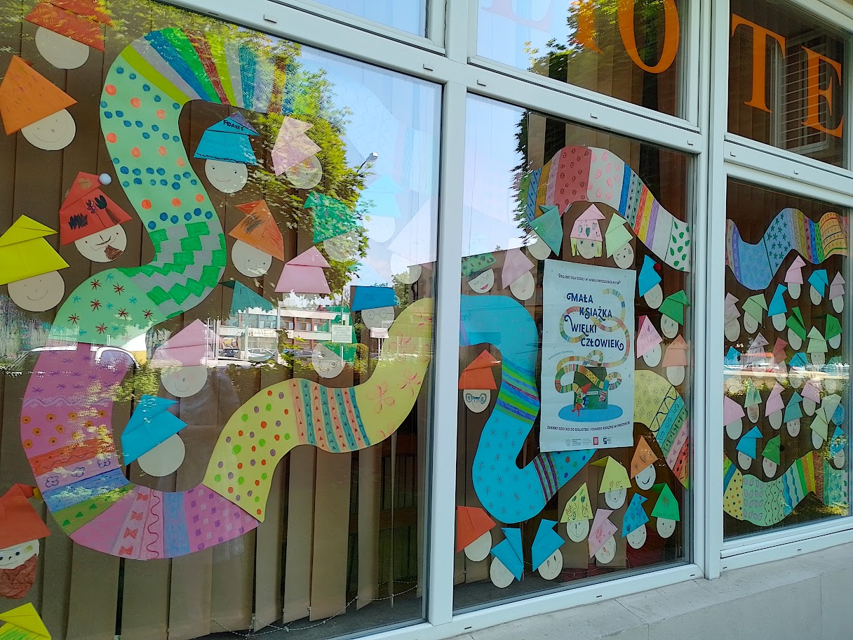
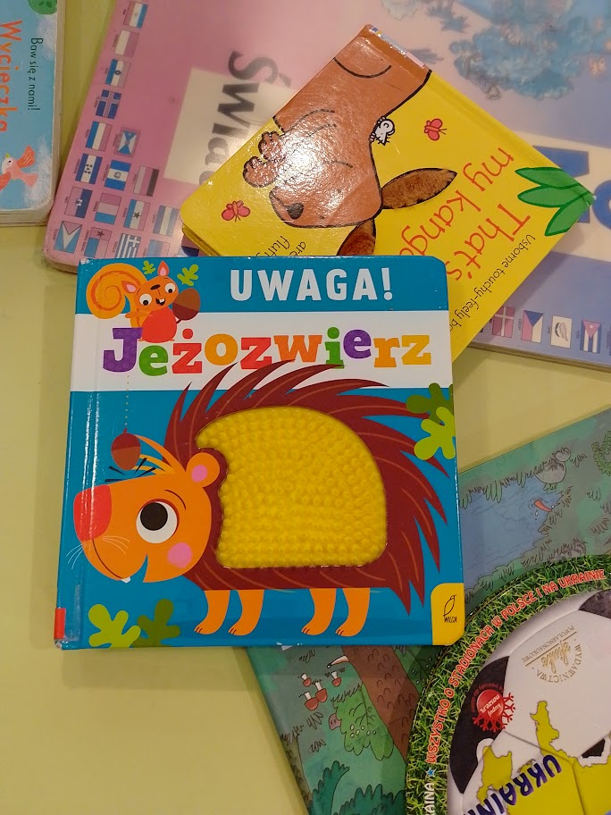

Slide 9
středa 24.5.
- pobočka digitalizace
- PC kurz pro seniory
- vzdělávací akce čtenářského seniorského klubu (výstava secese v muzeu)
- hudební pobočka
- pobočka č. 9
- vzdělávací akce pro podnikatele – Enterprise Europe Network

Slide 10
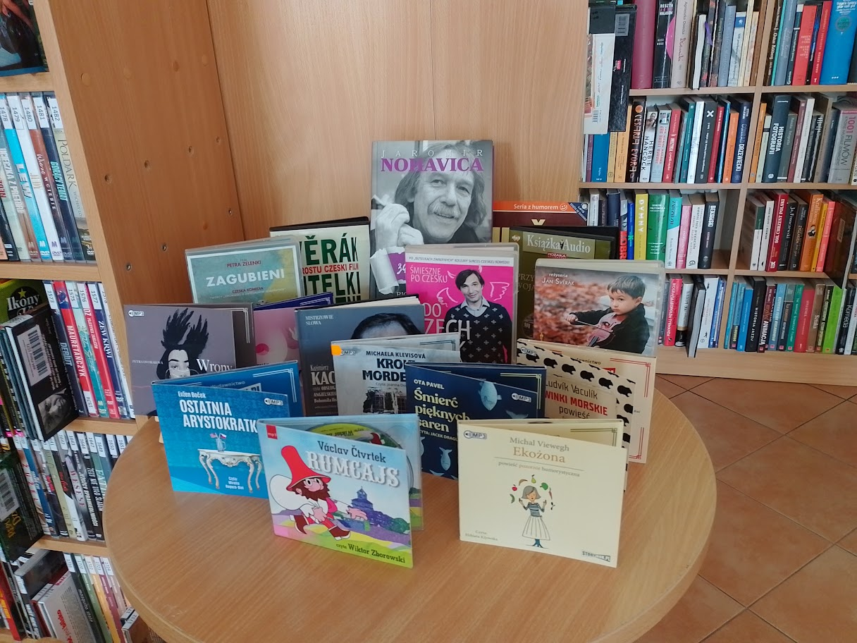
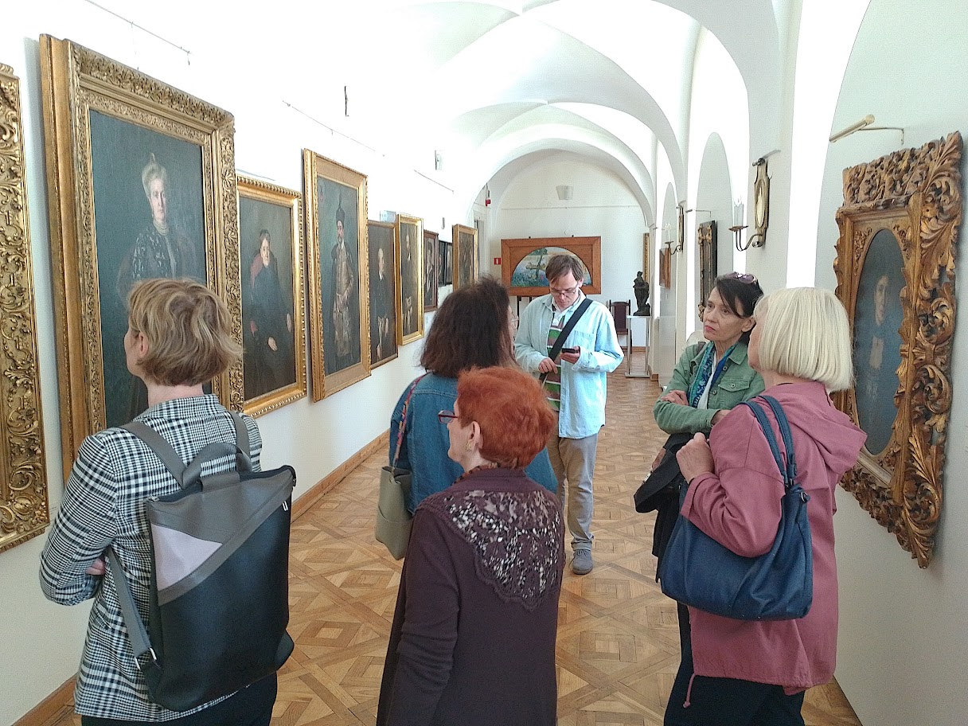
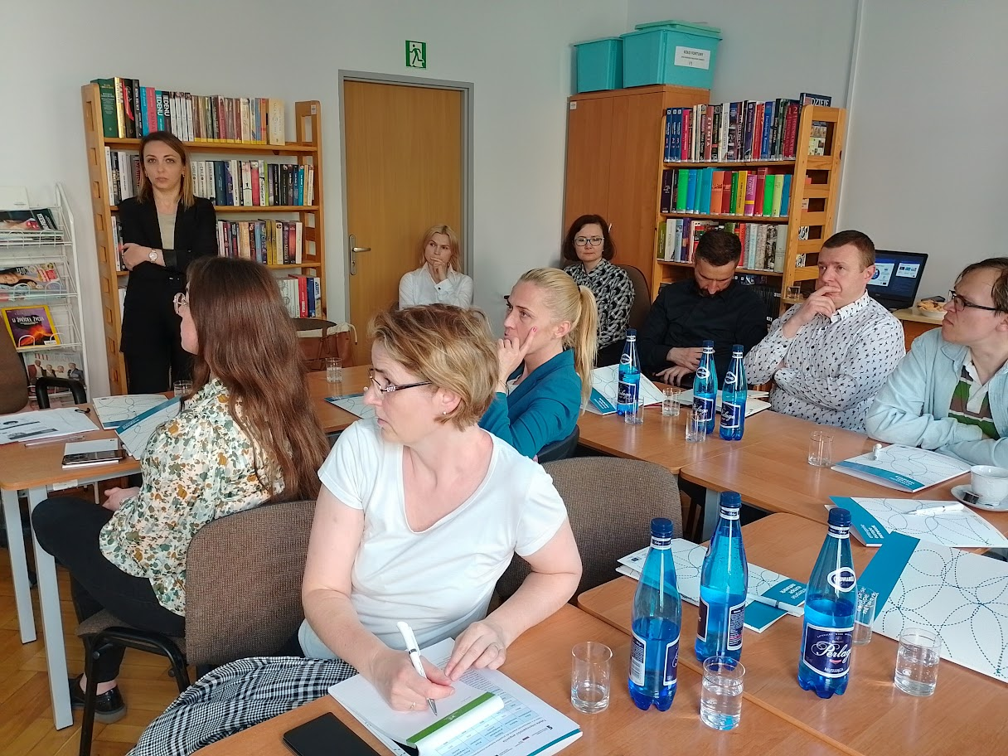
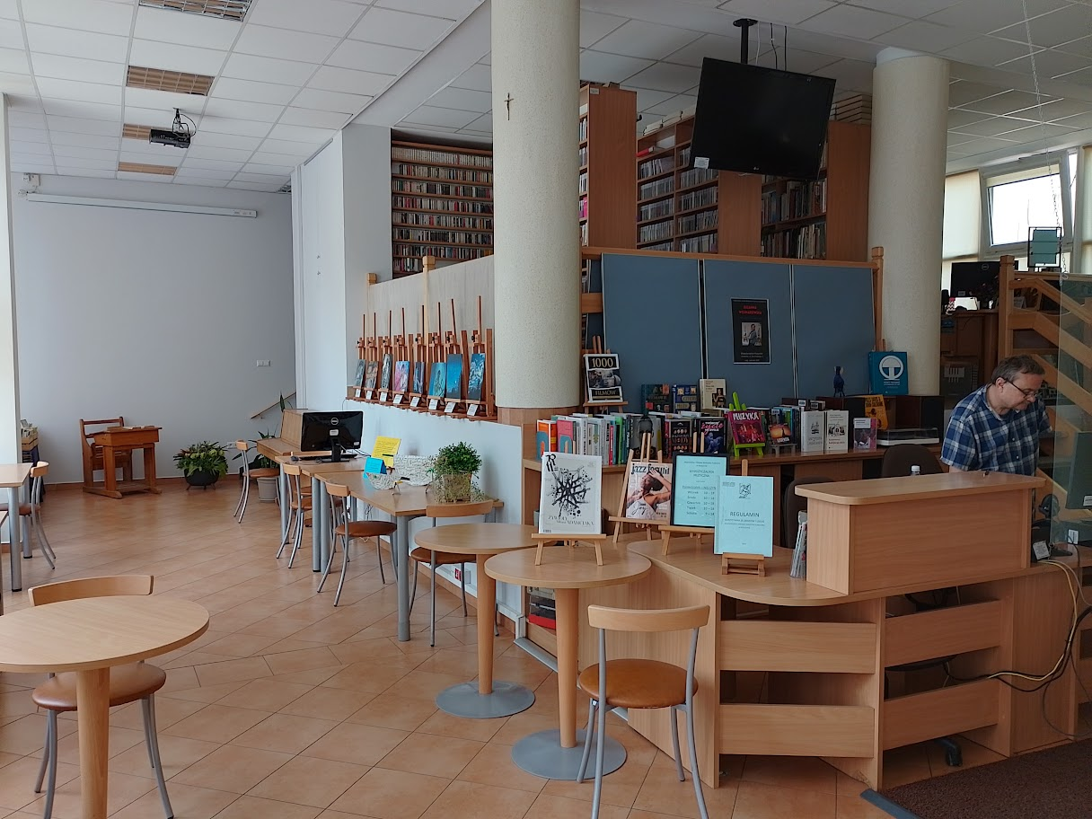
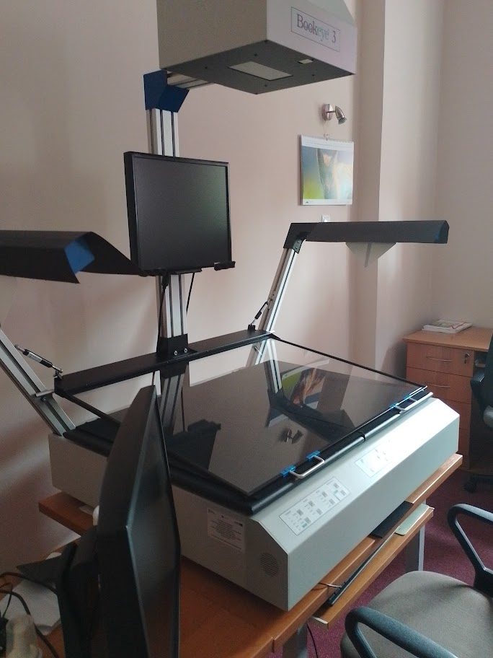
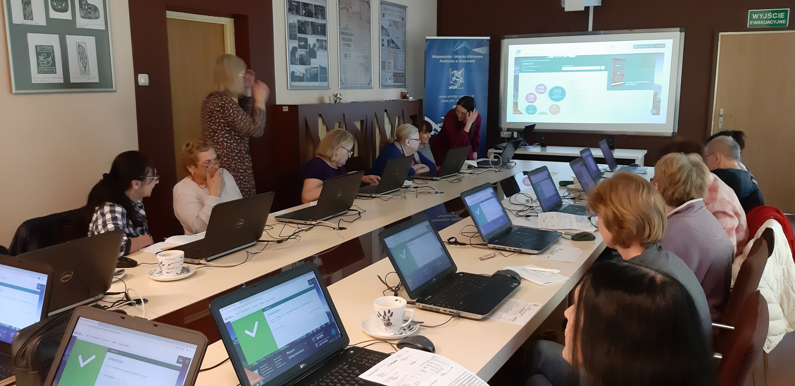

Slide 11
čtvrtek 25.5.
- pobočka č. 4
- vzdělávací program pro handicapované děti
- pobočka č. 8
- kurz polštiny pro ukrajinské uprchlíky
- večer poezie

Slide 12
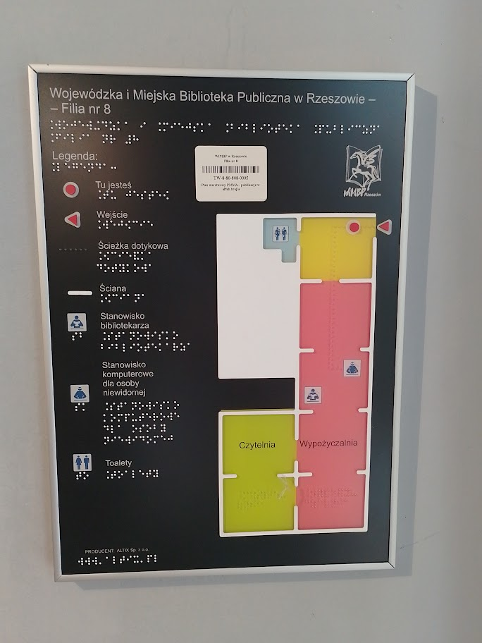
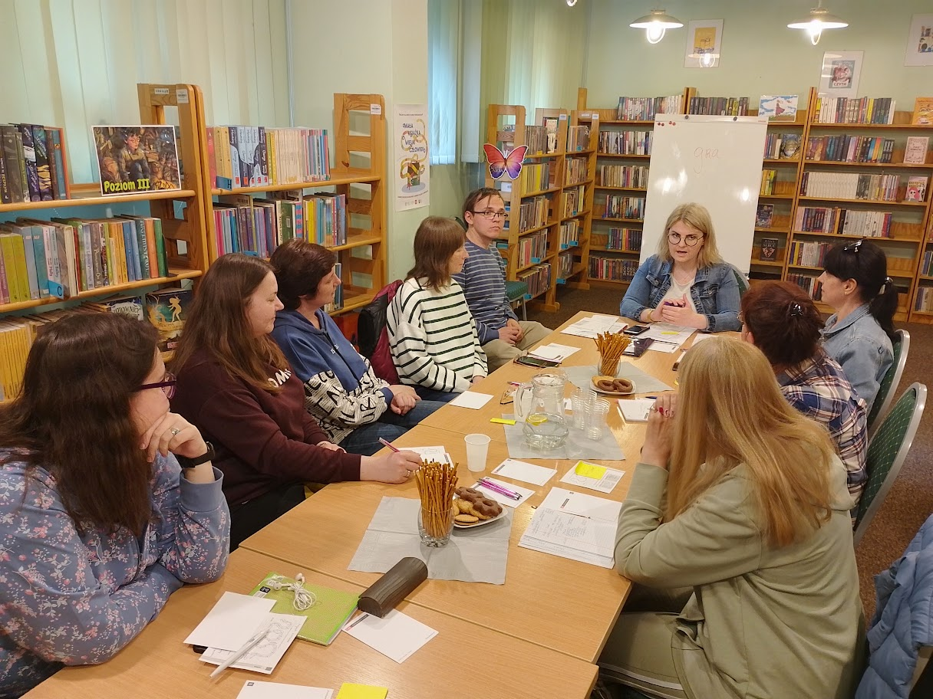
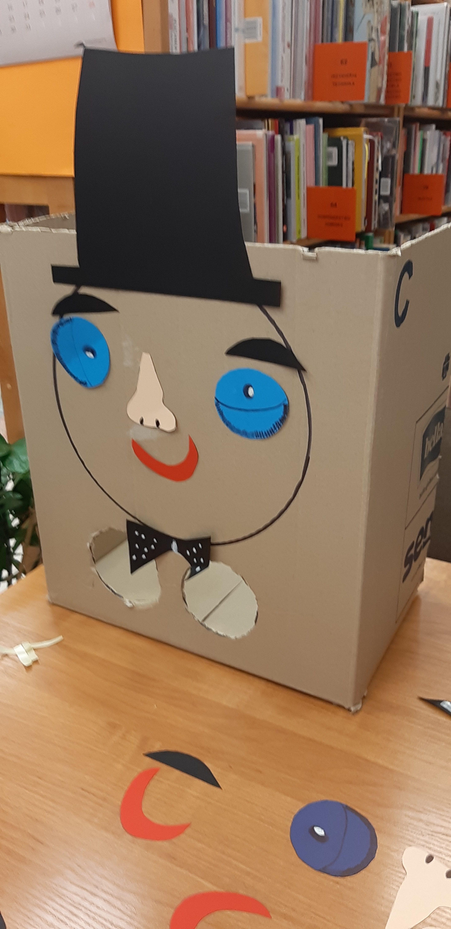
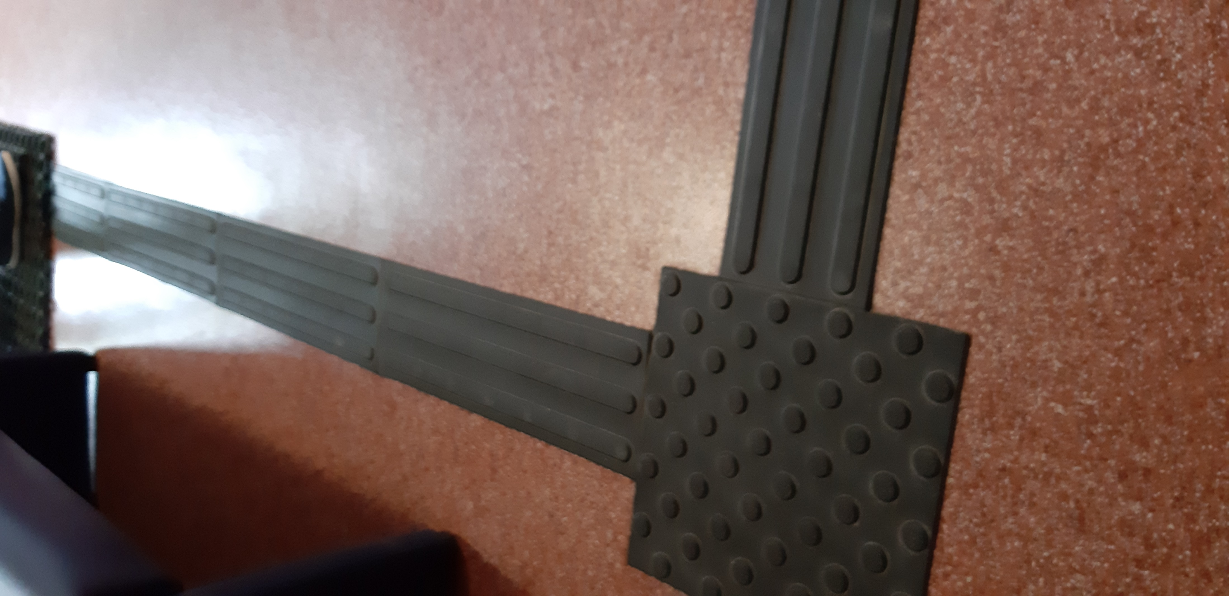
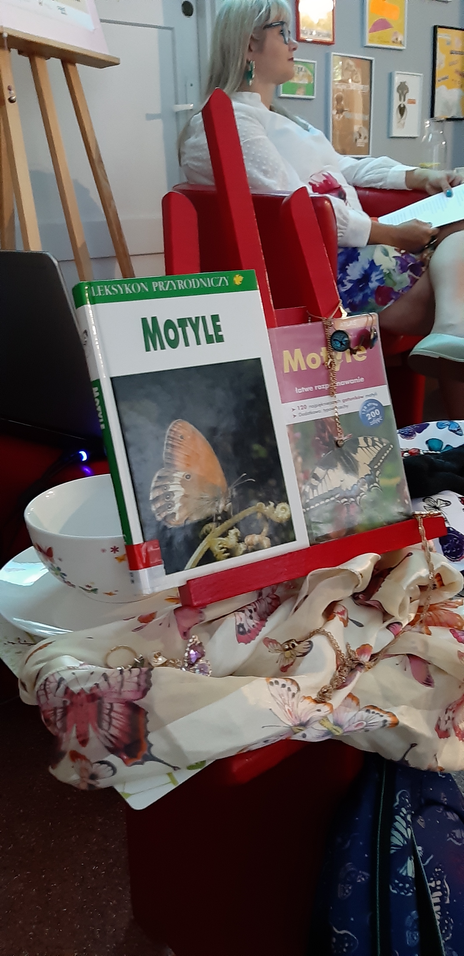
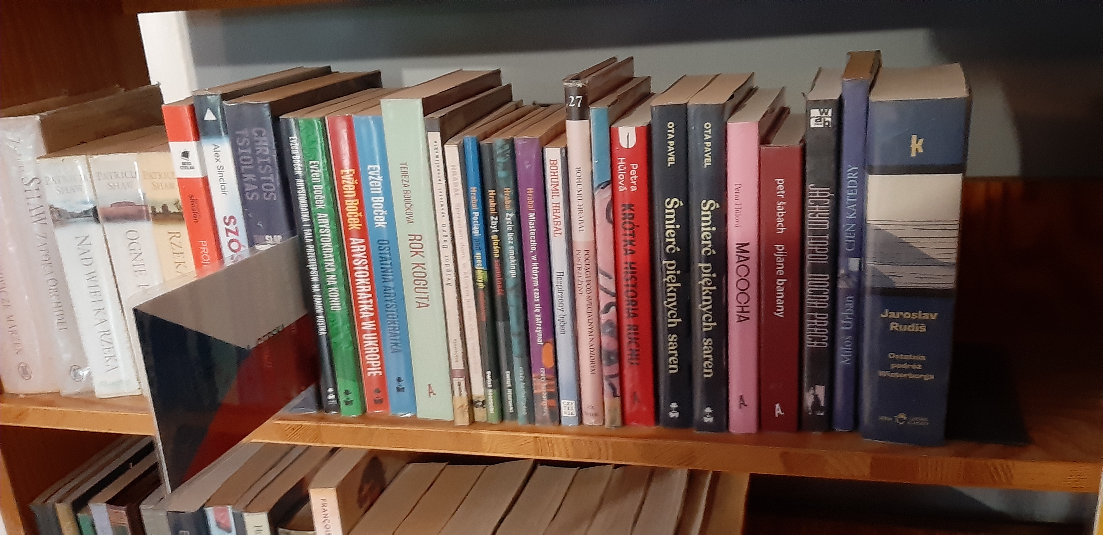
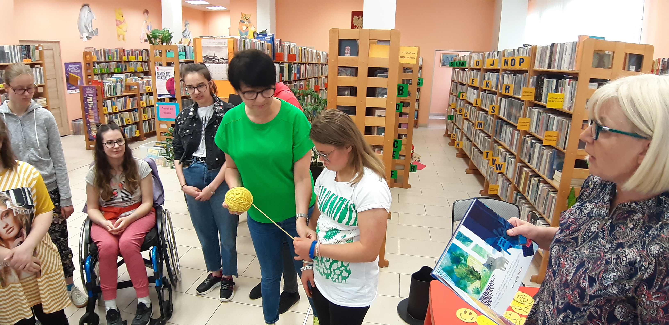
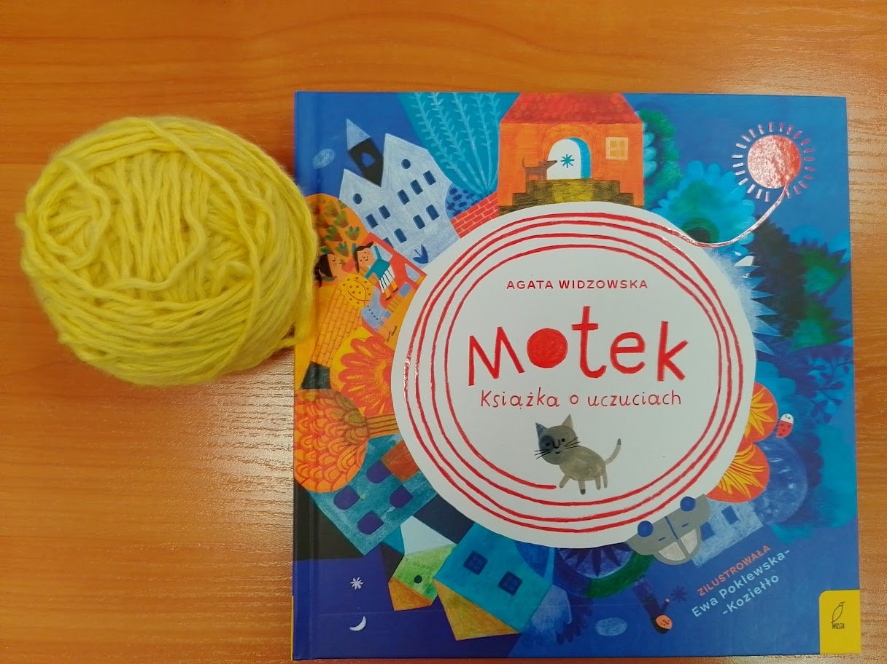
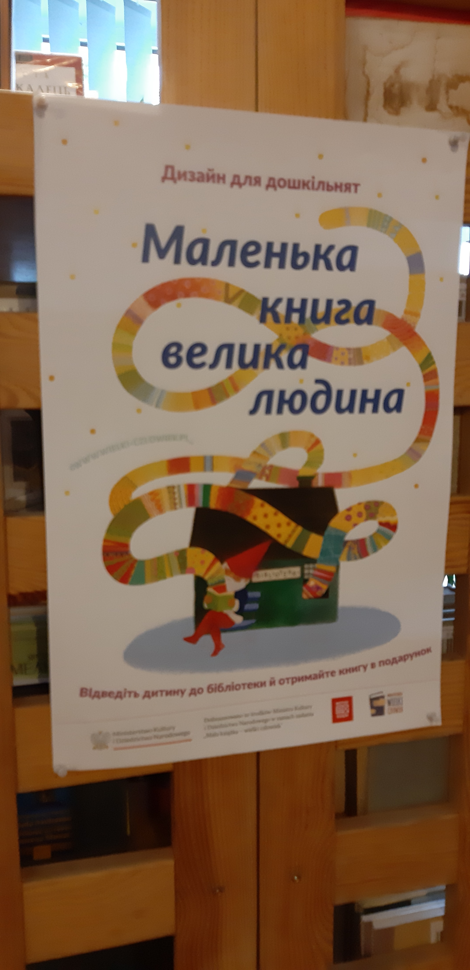
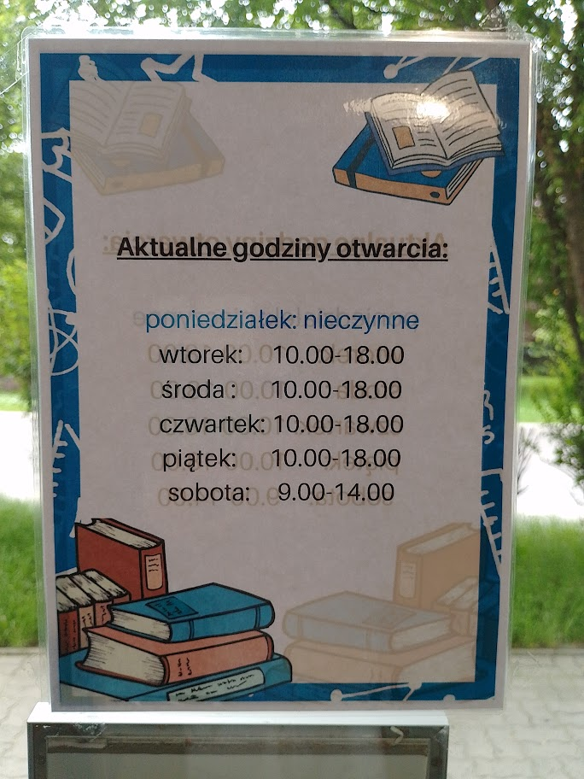
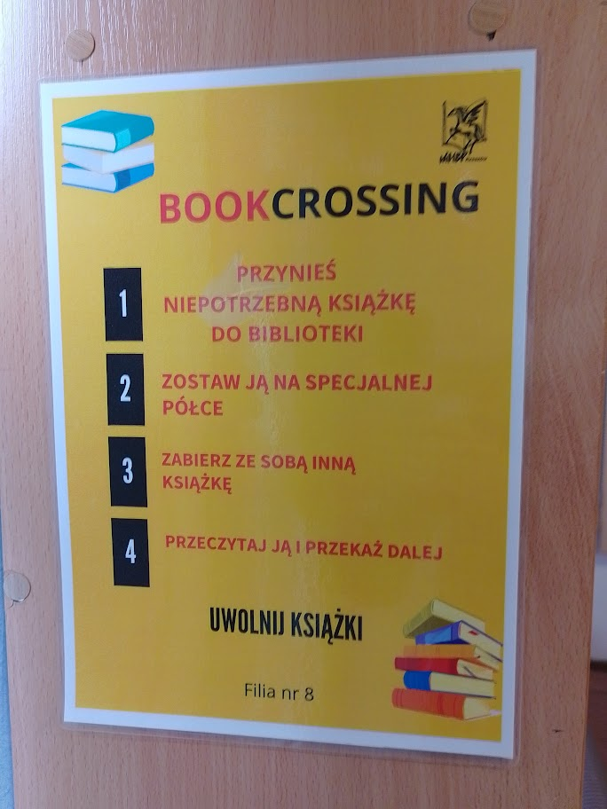

Slide 13
pátek 26.5.
- centrální knihovna (setkání s vedením knihovny)
- Miejsko Gminna Biblioteka Publiczna w Glogówie Malopolskim
- vzdělávací přednáška o historii Židů v Glogowě

Slide 14
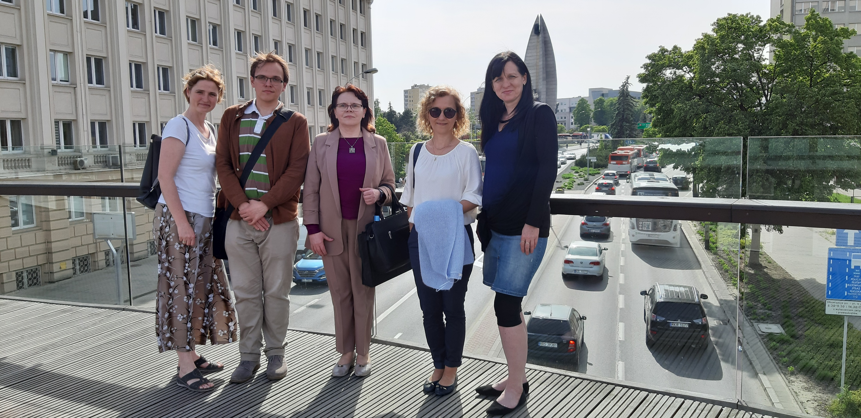
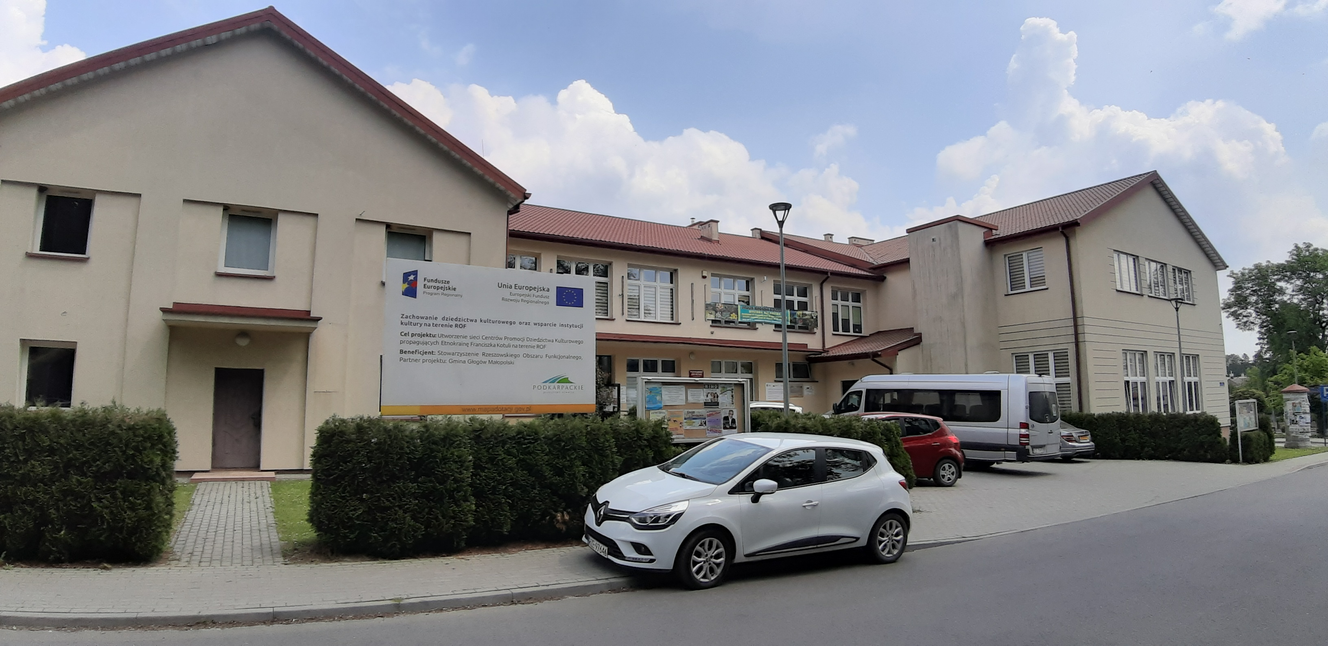
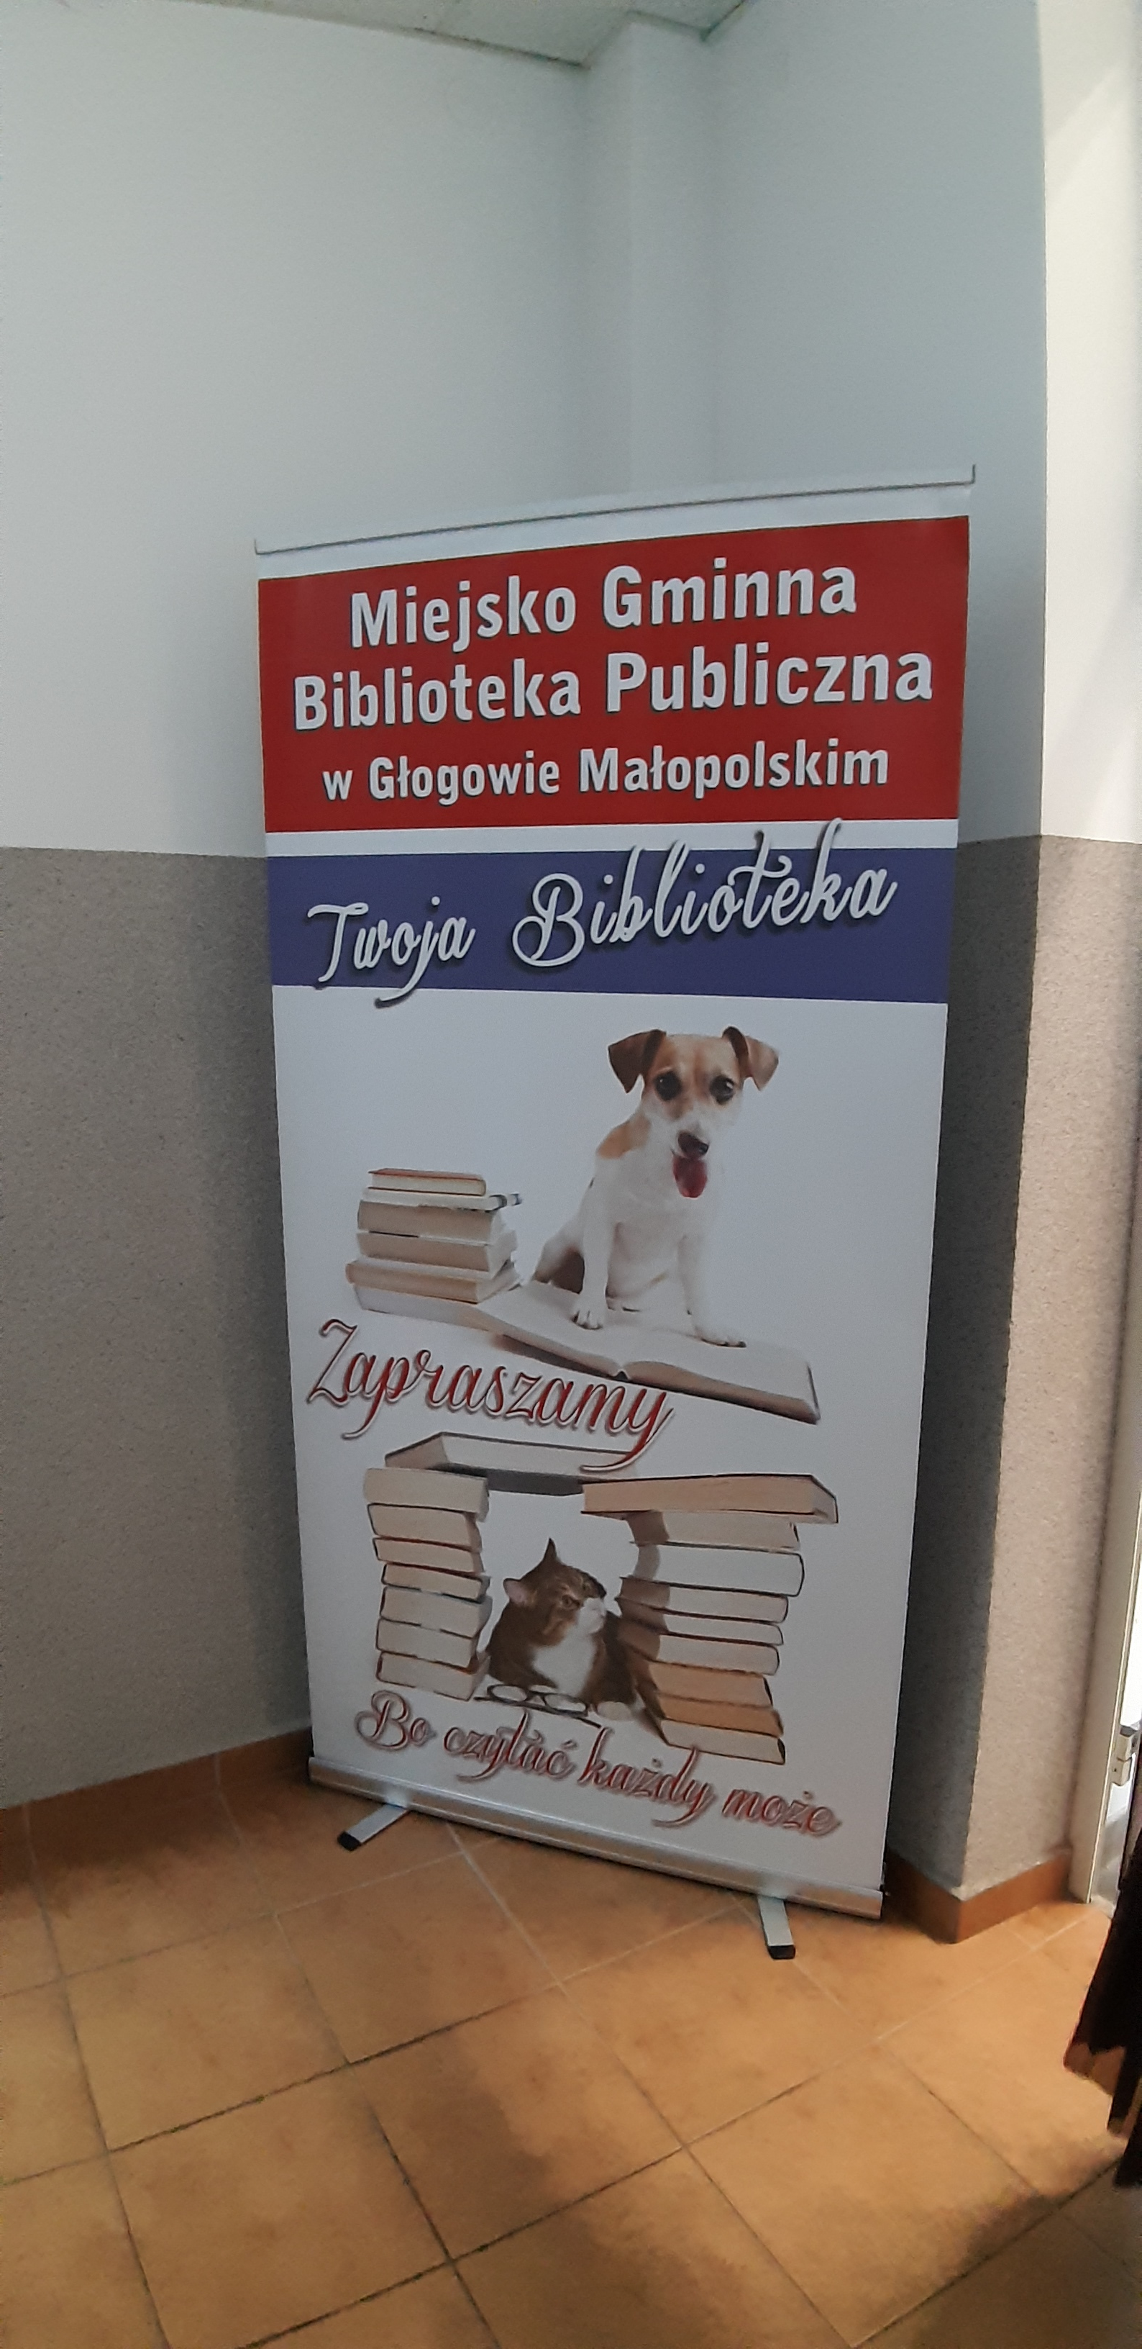
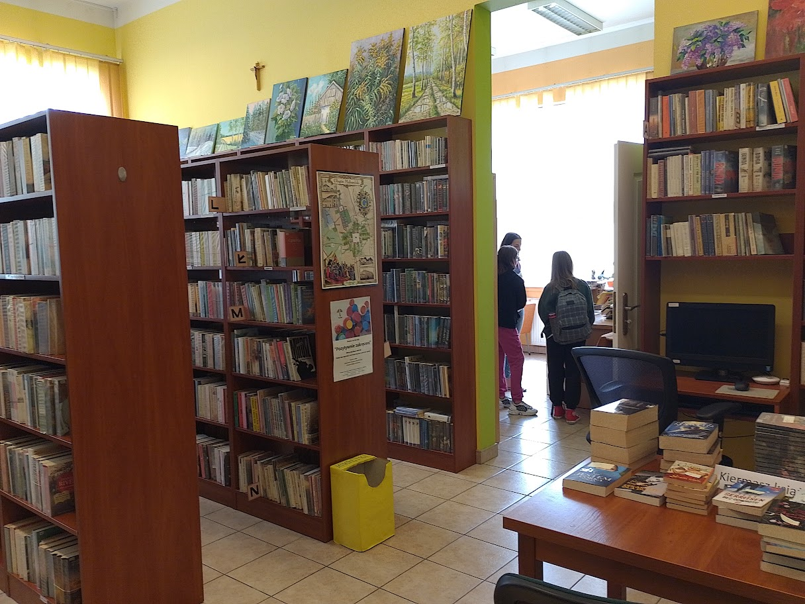
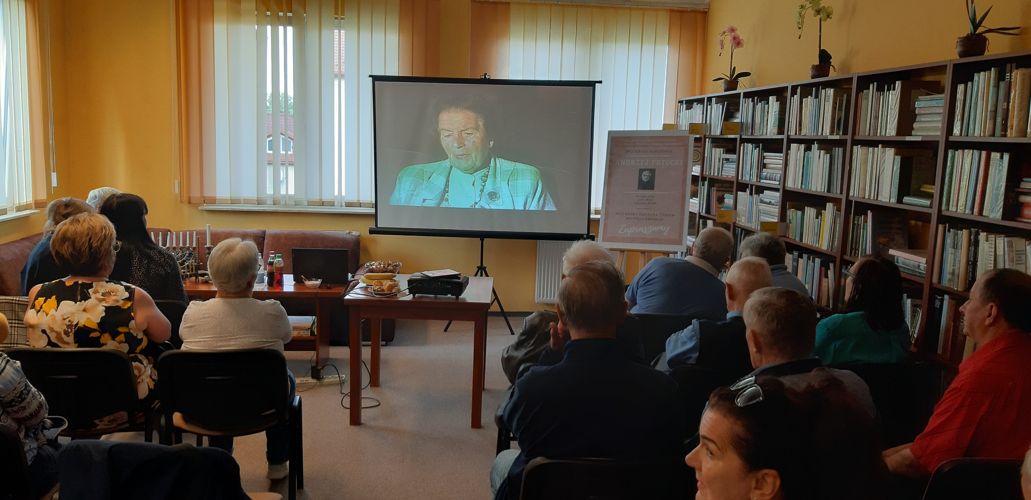

Slide 15
Anketa - uživatelé knihovny
Jak často navštěvujete knihovnu?
Jak se dovídáte o akcích knihovny?

Slide 16
Anketa - uživatelé knihovny
Jaký typ akcí v knihovně chybí?
autorská čtení
večery poezie
výstavy obrazů
minikoncerty
jazykový kurz
setkání se zajímavými lidmi
kurz rychlého čtení
rukodělné dílny
filmový klub
čtení na pokračování
pořady o klasické literatuře
noční akce
trénování paměti
kuchařské kurzy
výuka na hudební nástroje

Slide 17
Co bychom rády přenesly k nám:
Knihovna
akce
navigační systém pro nevidomé
volný fond audioknih
balit knihy x nebalit knihy
nahradit PC pro čtenáře notebooky
obohacení knižního fondu pro nejmenší děti 0-1 rok
více propagovat cizojazyčný fond
barevné označení fondu (podle žánru, věku, označení dílů)
nástěnka „hitovník“ s nejpůjčovanějšími tituly, tematický koutek s knihami (Halloween, Valentýn…), pravidla chování v knihovně pro děti
kurzy pro seniory na e-bankovnictví, e-občan…
práce s handicapovanými
akce pro studenty v angličtině
vernisáže výstav
čtenářský klub pro dospělé
kulturní klub pro seniory
více se zaměřit na integraci ukrajinských uprchlíků
propojit U3V s dalšími aktivitami pro seniory
lepší propagace akcí, využití oken k propagaci akcí a výlepu plakátů

